Slide 1
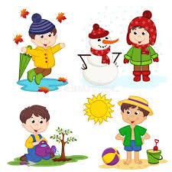
Κάθε εποχή... και τα ρούχα της!!!

Slide 2
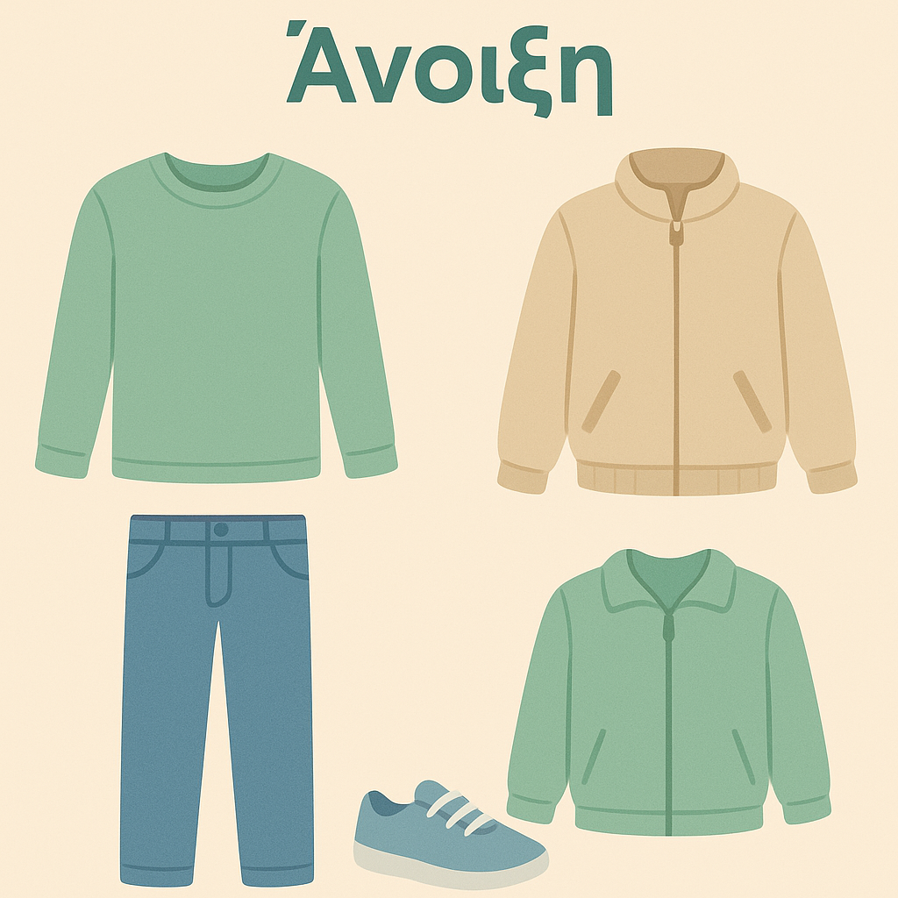

Slide 3


Slide 4


Slide 5
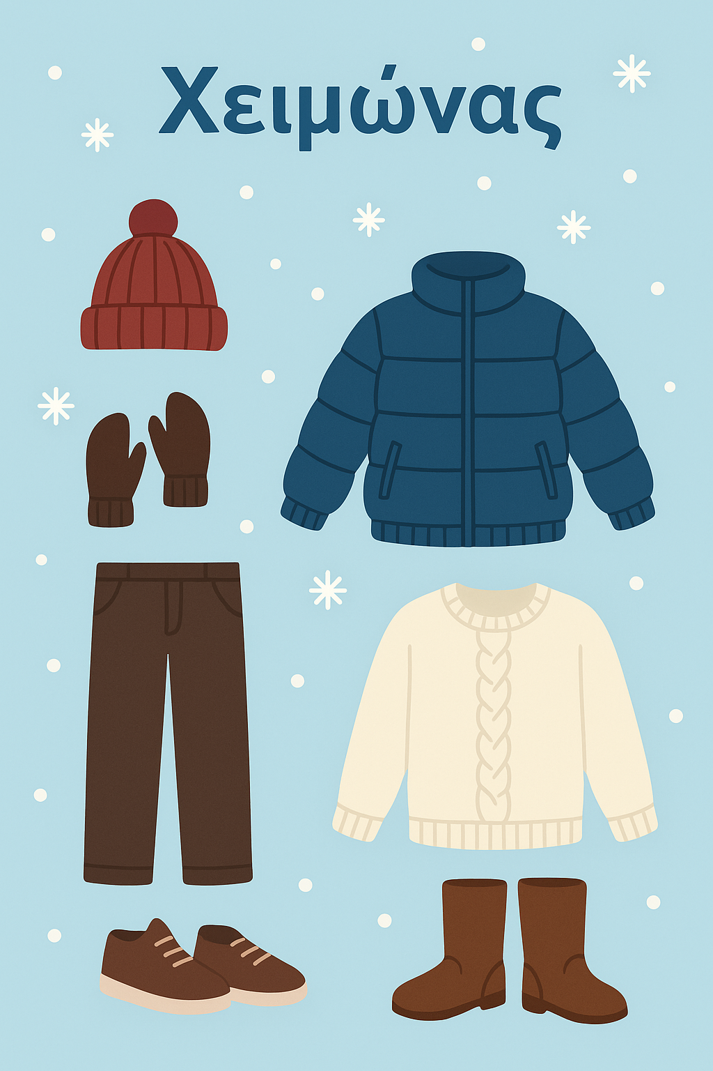

Slide 6
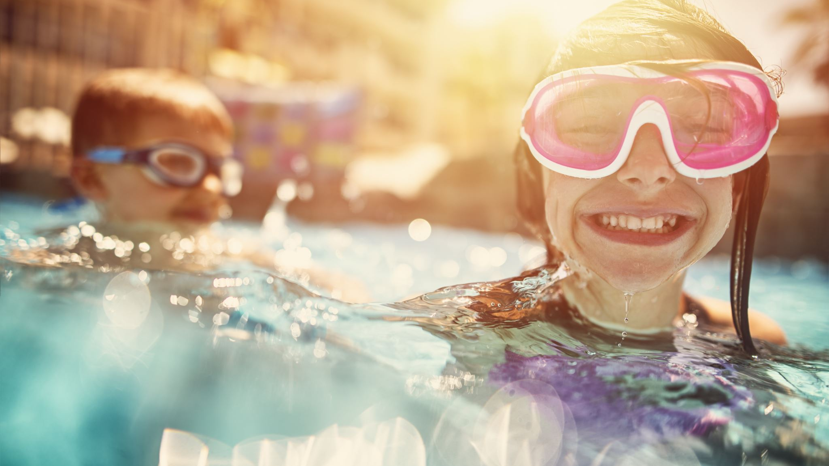
Κάθε εποχή φοράω το χαμόγελο μου!!!

